Slide 1
Programmazione e Laboratorio di Programmazione
Manualistica 2
Gli operatori

Slide 2
Operatore &
Sintassi :
&nome_variabile
Valore:
indirizzo della variabile nome_variabile
Esempio:
int *x;
int y;
x = &y;

Slide 3
Operatore *
Sintassi :
*nome_puntatore
“Valore”:
il nome della variabile il cui indirizzo è memorizzato in nome_puntatore
Esempio:
int *x, y;
y = 1;
x = &y;
*x = *x+1;
y
y

Slide 4
Operatore di assegnamento
Sintassi:
nome_variabile = espressione
Valore:
è il valore di espressione
Modifiche allo stato della memoria:
assegna alla variabile nome_variabile il valore di espressione
espressione

Slide 5
Operatore di assegnamento
Attenzione:
il tipo di nome_variabile e quello di espressione “devono” coincidere

Slide 6
Operatore di assegnamento
Esempio:
// sorgente: Lezione_XI\OpAss_1.c
// programma che mostra il comportamento
// dell'operatore di assegnamento
#include <stdio.h>
int main ()
{
// definizione e inizializzazione delle variabili
int x, y;
y=2;
// visualizza il valore di y assegnandolo
// al tempo stesso a x
printf(“\nY: %d”, x=y);
// visualizza il valore di x
printf(“\nX: %d”, x);
return(1);
};

Slide 7
Operatore di assegnamento
Compilazione:
Esecuzione:

Slide 8
Operatore di assegnamento
Sintassi:
*nome_puntatore = espressione
Valore:
è il valore di espressione
Modifiche allo stato della memoria:
assegna alla variabile il cui indirizzo è memorizzato in nome_puntatore il valore di espressione
espressione

Slide 9
Operatore di assegnamento
Esempio:
// sorgente: Lezione_XI\OpAss_2.c
// programma che mostra il comportamento
// dell'operatore di assegnamento
#include <stdio.h>
int main ()
{
// definizione e inizializzazione delle variabili
int x, y, *punx, *puny;
punx=&x; puny=&y;
*puny=2;
// visualizza il valore di y assegnandolo
// al tempo stesso a x
printf(“\nY: %d”, *punx=*puny);
// visualizza il valore di x
printf(“\nX: %d”, *punx);
return(1);
};

Slide 10
Operatore di assegnamento
Compilazione:
Esecuzione:

Slide 11
Operatore di auto-incremento prefisso
Sintassi:
++nome_variabile
Valore:
il valore di nome_variabile incrementato di 1
Modifiche allo stato della memoria:
incrementa di 1 il valore di nome_variabile

Slide 12
Operatore di auto-incremento prefisso
Esempio:
2834
x
4
2835
1
x
B
2836
x
2837
x
B=++A;
2838
2839
x
3
2840
4
x
A
2841
x
2842
x
2843
2844
2855

Slide 13
Operatore di auto-incremento postfisso
Sintassi:
nome_variabile++
Valore:
il valore di nome_variabile
Modifiche allo stato della memoria:
incrementa di 1 il valore di nome_variabile

Slide 14
Operatore di auto-incremento postfisso
Esempio:
2834
x
3
2835
1
x
B
2836
x
B=A++;
2837
x
2838
2839
x
4
2840
3
x
A
2841
x
2842
x
2843
2844
2855

Slide 15
Operatore di auto-decremento prefisso
Sintassi:
--nome_variabile
Valore:
il valore di nome_variabile decrementato di 1
Modifiche allo stato della memoria:
decrementa di 1 il valore di nome_variabile

Slide 16
Operatore di auto-decremento prefisso
Esempio:
2834
x
2
2835
1
x
B
2836
x
2837
x
B=--A;
2838
2839
x
3
2840
2
x
A
2841
x
2842
x
2843
2844
2855

Slide 17
Operatore di auto-decremento postfisso
Sintassi:
nome_variabile--
Valore:
il valore di nome_variabile
Modifiche allo stato della memoria:
decrementa di 1 il valore di nome_variabile

Slide 18
Operatore di auto-decremento postfisso
Esempio:
2834
x
3
2835
1
x
B
2836
x
B=A--;
2837
x
2838
2839
x
2
2840
3
x
A
2841
x
2842
x
2843
2844
2855

Slide 19
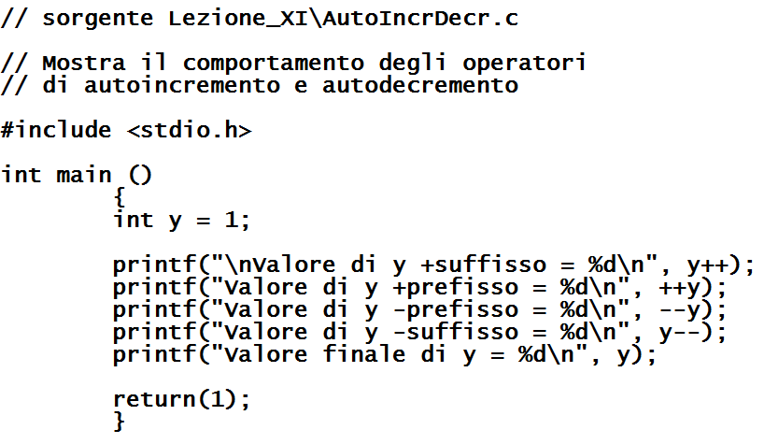
Operatori di auto-incremento e decremento
Esempio
1
3
2
2
1

Slide 20
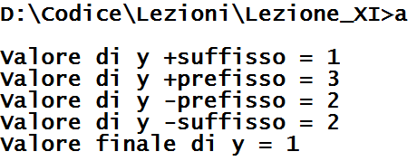
Operatori di auto-incremento e decremento
Compilazione:
Esecuzione:

Slide 21
Operatori di relazione
Sintassi:
a) espr_1 == espr_2 uguale
b) espr_1 != espr_2 diverso
c) espr_1 > espr_2 maggiore
d) espr_1 >= espr_2 maggiore o uguale
e) espr_1 < espr_2 minore
f) espr_1 <= espr_2 minore o uguale
Valore:
1 se i valori di espr_1 e espr_2 si trovano nella relazione specificata
0 altrimenti

Slide 22
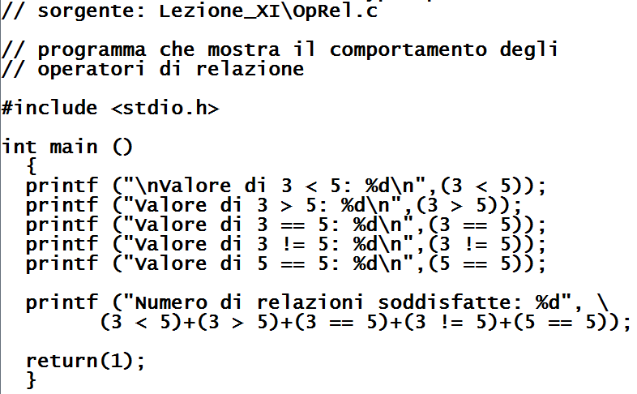
Operatori di relazione
Esempio
1
0
0
1
1
3

Slide 23
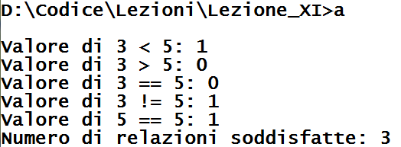
Operatori di relazione
Compilazione:
Esecuzione:

Slide 24
Operatori “logici”
Sintassi:
espr₁ || espr₂ “or”
Valore:
0 se espr₁ e espr₂ valgono entrambe 0
1 altrimenti
Sintassi:
espr₁ && espr₂ “and”
Valore:
1 se espr₁ e espr₂ sono entrambe ≠ 0
0 altrimenti

Slide 25
Operatori “logici”
Sintassi:
!espr “not”
Valore:
1 se espr vale 0
0 altrimenti

Slide 26
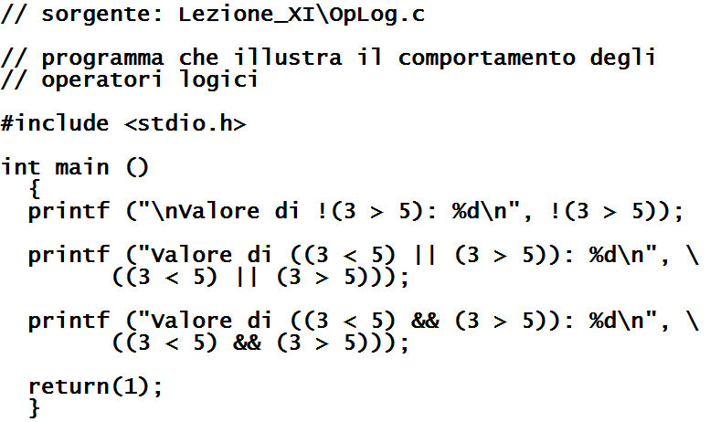
Operatori “logici”
Esempio
1
1
0

Slide 27
Operatori “logici”
Compilazione:
Esecuzione:

